Slide 1
Realizata de un pacient cu schizofrenie

Slide 2
Teoria glutamatergica in schizofrenie
De la teorie la tratament
Dr. IRINA MOSESCU – MEDIC REZIDENT PSIHIATRIE
COORDONATOR : Dr. andrei radu

Slide 3
SCHIZOFRENIA
Descrisa pentru prima data acum aprox. 100 ani.
Domeniu de interes major al cercetarilor
Teorii privind fiziopatologia schizofreniei:
T. dopaminergica
T. serotoninergica.
T. gabaergica
T. glutamatergica – in curs de cercetare.

Slide 4
DISFUNCTIA SISTEMULUI GLUTAMAT:
Descoperire fortuita = simptome schizofrenia-like produse de ketamina/fenciclidina ➔blocarea transmisiei la nivelul receptorilor NMDA:
Deseori cercetați in analiza maladiilor psihiatrice
Pentameri cu o combinatie variabila de subunitati
Structura complexa
Se situeaza postsinaptic - Predominant in sistemul limbic.
Situsuri de legare –stimulatorii – glutamat, glicina , inhibitorii – magneziu, fenciclidina, ketamina, disocilpina ( antagonist sintetic)
Reglati de glicina, d-serina, glutation – nivelele/genele modulatoare pot fi implicate in aparitia schizofreniei??
Disfunctia – demente (Alzheimer).
Supraactivare – ischemie, TCC, epilepsie.
Subactivare – simptome schizofreniforme.

Slide 5
RECEPTORII NMDA - PRINCIPIU DE FUNCTIONARE
Neurotransmisia glutamatergica = unicitatea NMDA
Ligant dependent = activare dependenta de nivelul de glutamat si glicina.
Voltaj dependent = depolarizarea membranei – contracareaza efectul inhibitor al Mg.
Controleaza un canal ionic – permite conductanta Ca, Na, K.
Activarea canalului ionic => influx Ca, Na / eflux K.
Mg endogen – blocheaza situsul => blocheaza influxul de Ca => dezactivarea receptorului

Slide 6
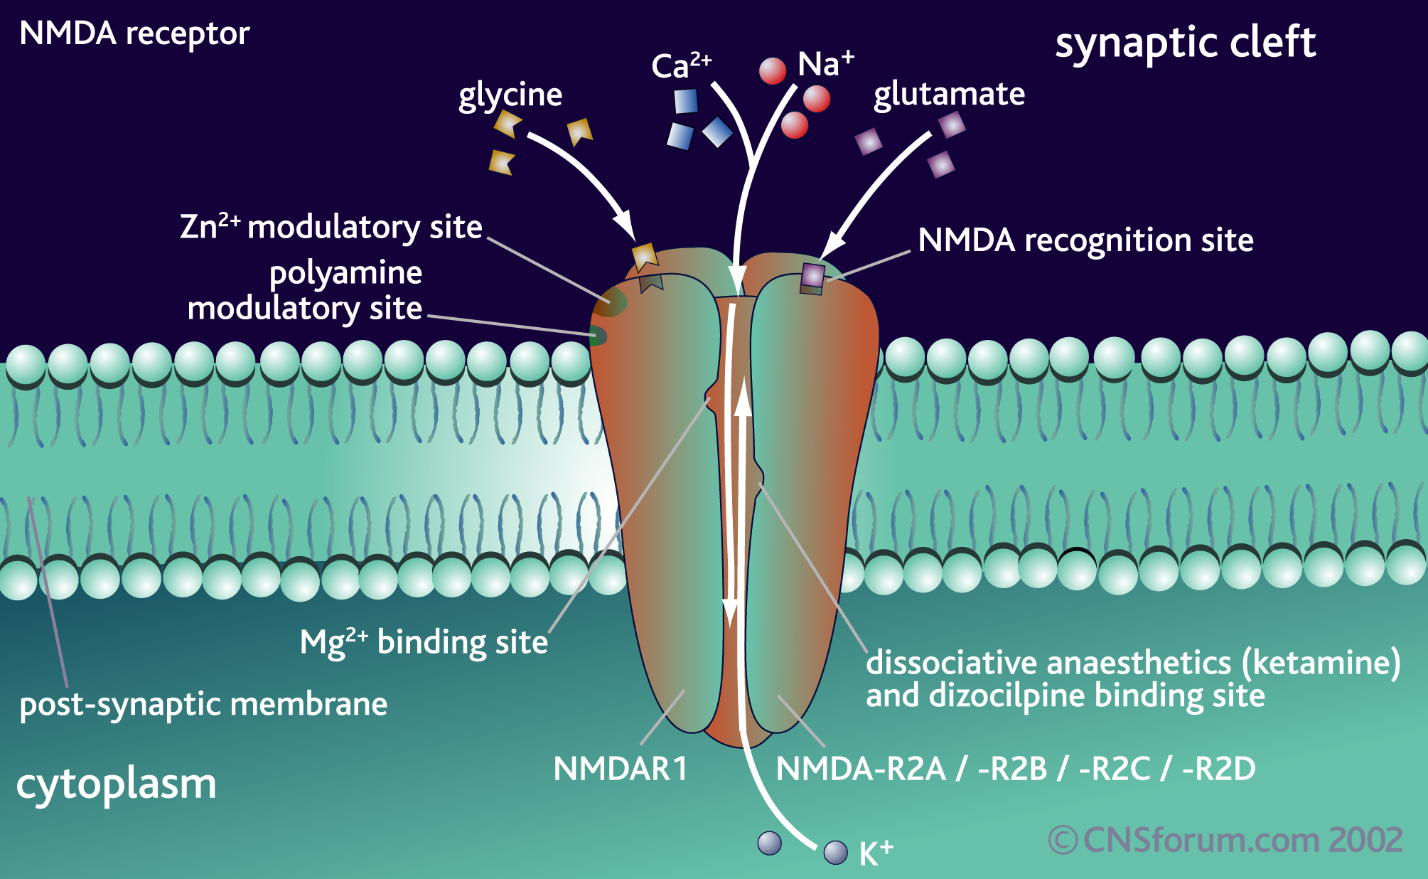

Slide 7
STUDII IN DIRECȚIA TEORIEI GLUTAMATERGICE
MODELUL KETAMINIC
TULBURARILE DE PROCESARE A INFORMATIEI VIZUALE FRAGMENTATE
FENOMENUL DE MISMATCH-NEGATIVITY
TEORIA IMUNOLOGICA

Slide 8
MODELUL KETAMINIC
Administarea de ketamina – pacienti sanatosi, cu schizofrenie în remisie
Administrare acuta:
↑ perfuziei în ariile prefrontală și cingulat anterior / ↓ perfuziei în hipocamp ➔ apare o simptomatologie psihotica acută ușoară.
Administrarea cronica:
Hipofrontabilitate = model si mai valid al schizofreniei.
Concluzii:
Simptomatologia apare destul de rar la vârsta pediatrica = sensibilitate↓ la hipofunctia caii glutamatergice.
Sensibilitate crescuta dupa varsta adolescentei – debutul clinic al schizofreniei.
Sugerează o legatura intre hipofuncti receptorului NMDA si schizofrenie.

Slide 9
2. TULBURARILE DE PROCESARE ALE INFORMATIEI VIZUALE FRAGMENTATE
Kreplin, 100 de ani in urma: ”Centrul schzofreniei este disfunctia cognitiva ce persista chiar si cand simptomele psihotice sunt controlate”.
”dopaminergic vorbind” – deficitul cognitiv ar trebui limitat la zonele in care se gaseste dopamina – frontala striata si limbica.
”glutamatergic gandind” – glutamatul si receptorii NMDA au o distributie cerebrala larga, inclusiv corteul vizual si auditiv.
Studiul Doninger 2001:
2 loturi de pacienti – sanatoși / diagnosticati cu schizofrenie.
Obiectivul – recunoasterea unui obiect in intregime avand la dispozitie doar fragmente.
Concluzii – deficit senzorial si cognitiv la paientii cu schizofrenie – aveau nevoie de mai multe fragmente pentru a recunoaste obiectul.

Slide 10
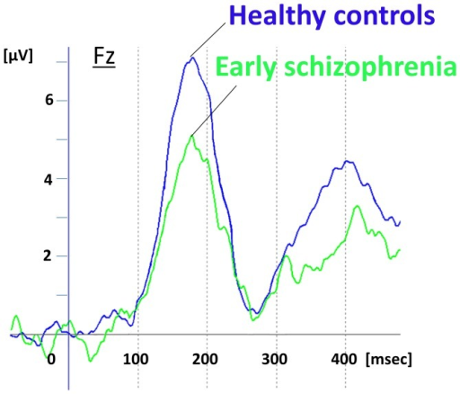
FENOMENUL DE MISMATCH NEGATIVITY (MMN)
Raspuns automat al celulelor nervoase de la nivelul cortexului auditiv la schimbarile de intensitate dintr-o secventa repetitiva de stimuli auditivi standardizati.
Importanta – atentioneaza creierul ca un eveniment important este pe cale sa se produca.
Are loc chiar si in absenta constientizarii stimulilor.
Receptorii NMDA au un rol critic in generarea MMN.

Slide 11
Studii in domeniul MMN:
2 loturi de pacienti – sanatosi/ diagnosticati cu schizofrenie.
Teorie si obiective: antagonistii receptorilor NMDA inhiba activitatea acestora=> deficitul raspunsului MMN → sistemul dopaminergic nu induce nici o schimbare in raspunsul MMN.
Subiectii au fost expusi la stimuli auditivi generati de notele muzicale ale pianului:
Indivizii sanatosi → diferente de 3% intre note (clapa alba și neagra) →perceptie de finete, acuitate mare.
Indivizii diagnosticati cu schizofrenie cu prognostic nefavorabil → diferente ≥ 20% dintre note (diferenta de la Do la Fa) → perceptie slaba, acuitate foarte scazuta.
O parte din pacientii bolnavi puteau sesiza doar diferente de 100% dintre note (o octava sau mai mult).
s-au efectuat si studii care au incercat sa coreleze deficitul raspunsului auditiv si rezultatul social si ocupational → handicap social al individului.

Slide 12
CONCLUZII
Poate oferi informatii despre progresia bolii in faza precoce
Cei mai buni factori predictivi ar putea exista inafara sistemului dopaminergic
Pacientii cu schizofrenie au o dizabilitate de a recunoaste intonatia de tip emotional
Se doreste a se acorda o mai mare atentie contributiilor factorilor senzoriali in deficitul psihosocial al pacientilor cu schizofrenie.

Slide 13
4. TEORIA IMUNOLOGICA
Initial: identificarea unor simptome schizofreniforme la pacientii cu Encefalita cu anticorpi anti-receptori NMDA → remiterea completa a simptomelor dupa administrarea tratamentului imunologic.
- Obiectiv: implicarea anticorpilor anti receptor NMDA in schizofrenie
- Studiu: 1 lot de pacienti diagnosticati cu schizofrenie – s-au titrat anticorpii anti receptori NMDA => pozitiv 1-3%.
- s-a aplicat terapia imunologica – simptomatologia s-a diminuat dar nu s-a remis.
- Concluzii - foarte probabil ca acesti anticorpi sa fie prezenti la o mica parte dintre pacientii cu schizofrenie.
- compromiterea receptorilor NMDA – simptomatologie psihotica.

Slide 14
IMPLICATII FARMACOLOGICE
POMAGLUMETAD
2. BITOPERTIN
3. STIMULAREA ELECTRICA TRANSCRANIANA

Slide 15
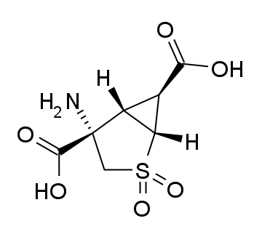
POMAGLUMETAD (LY – 404,039)
Aminoacid care actioneaza ca un agonist
selectiv pentru receptorii metabotropici
ai glutamatului.
Are potențial antipsihotic si anxiolitic.
Mecanism de actiune:
Moduleaza activitatea glutamatergica prin reducerea eliberarii de glutamat la nivel presinaptic din ariile cerebrale: frontala si limbica.
Doze – in monoterapie 40 mg / in asociere cu alte antipsihotice 20 mg.
Experimentele in laborator au demonstrat efecte terapeutice.
Studiile clinice pe pacienti in faze avansate de schizofrenie nu au putut demonstra beneficii semnificative.

Slide 16
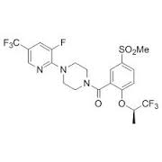
BITOPERTIN
Inhibitor al recaptarii glicinei la nivel sinaptic.
Cercetat ca adjuvant al antipsihoticelor in scopul
terapiei simptomelor negative persistente și
pozitive insuficient controlate terapeutic
din schizofrenie.
Mecanism de actiune:
Creste nivelul de glicina prin inhibarea recaptarii acesteia la nivel sinaptic (*glicina este un co-agonist impreuna cu glutamatul la nivelul receptorilor NMDA).
Studiul s-a desfasurat in 3 faze:
Faza I → la 83 % dintre pacienti – ameliorare semnificativa a simptomatologiei negative.
Faza II/III → studiul s-a axat pe simptomatologia negativa persistenta → nu s-a evidentiat nici un efect terapeutic semnificativ
Cercetarile au fost redirectionate spre posibilitatea utilizarii compusului in tratamentul tulburarilor obsesiv-compulsive.

Slide 17
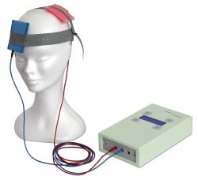
3. ELECTRICA TRANSCRANIANA
O alta abordare in modularea receptorilor NMDA → utilizarea unor impulsuri electrice de foarte joasa amplitudine (‹ 2mA) aplicate in anumite regiuni ale creierului, printr-un sistem de electrozi asezati la nivelul scalpului.
baza teoretica – studiul depresiei - Impuls electric aplicat la nivelul ariei auditiva => inhibitia rapida si de durata a depresiei refractare la tratament.
Daca va fi confirmata → sugereaza ca tratamentul neuromodulator ar putea fi o alternativa la terapia farmacologica pentru simptomele severe din schizofrenie.

Slide 18
CONCLUZII:
Desi schizofrenia a fost descrisa pentru prima data acum aproape 100 de ani, actulalmente nu avem inca o explicatie a cauzelor bolii si nu exista inca un tratament care sa poate vindeca complet aceasta maladie.
Abilitatea agonistilor receptorilor NMDA (PCP, ketamina) de a reproduce simptomatologia bolii, inclusiv simptome negative si deficite cognitive, ramane cel mai puternic indiciu pentru descoperirea etiologiei schizofreniei.
Transformarea acestor efecte in interventii clinice si farmacologice aprobate ramane totusi o provocare. Reușita acestei provocari ar putea schimba pentru totdeauna soarta bolnavilor de schizofrenie.
Actualmente, motivul pentru care aceste proiecte avansate nu dau si rezultate benefice este necunoscut. Se considera ca deficitul glutamatului ce apare in faza prodromala si apoi in primele stadii ale schizofrenie, conduce la o atrofie ireversibila a structurilor cerebrale implicate in fiziopatologia schizofrenie.
Desi tratamentele bazate pe modelul glutamatergic sunt eficiente in a preveni degenerarea indusa de PCP , cel putin la rozatoare, reversibilitatea acestor deficite, dupa ce ele s-au instalat, este discutabila.
Se crede ca interventia in faza prodromala, pentru preventie, este mai eficace decat tentativa de a trata modificarile cerebrale potential ireversibile.

Slide 19
BIBLIOGRAFIE
1. Cahalan S. Brain on Fire: My Month of Madness. New York: Simon & Schuster, Inc; 2012.
2. Delay J, Deniker P, Harl JM. Utilisation en thérapeutique d’une phénothiazine d’action centrale selective (4560 RP). Ann Med Psychol (Paris). 1952;110:112-117.
3. Javitt DC, Zukin SR. Recent advances in the phencyclidine model of schizophrenia. Am J Psychiatry. 1991;148:1301-1308.
4. Moghaddam B, Javitt D. From revolution to evolution: the glutamate hypothesis of schizophrenia and its implication for treatment. Neuropsychopharmacology. 2012;37:4-15.
5. Coyle JT. NMDA receptor and schizophrenia: a brief history. Schizophr Bull. 2012;38:920-926.
6. Fromer M, Pocklington AJ, kavanagh DH, et al. De novo mutations in schizophrenia implicatesynaptic networks. Nature. 2014;506:179-184.
7. Bezard E, Dovero S, Prunier C, et al. Relationship between the appearance of symptoms and the level of nigrostriatal degeneration in a progressive
1-methyl-4-phenyl-1,2,3,6-tetrahydropyridine-lesioned macaque model of Parkinson’s disease. JNeurosci. 2001;21:6853-6861.
8. Kegeles LS, Abi-Dargham A, Frankle WG, et al. Increased synaptic dopamine function in associative regions of the striatum in schizophrenia. Arch Gen Psychiatry. 2010;67:231-239.
9. Kegeles LS, Abi-Dargham A, Zea-Ponce Y, et al. Modulation of amphetamine-induced striatal dopamine release by ketamine in humans: implications for schizophrenia. Biol Psychiatry.2000;48:627-640.

Slide 20
MULTUMESC!

